Slide 1
התקנת תכנה

Slide 2
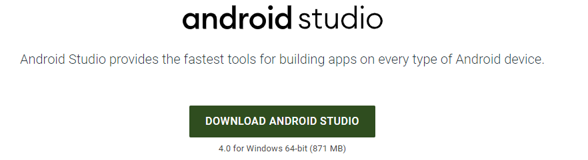
התקנת תכנת אנדרואיד סטודיו
נכנסים לאתר הרשמי של אנדרואיד לתיקיית הורדות:
https://developer.android.com/studio/install
לחיצה על הורדת הגירסא האחרונה של התכנה:

Slide 3
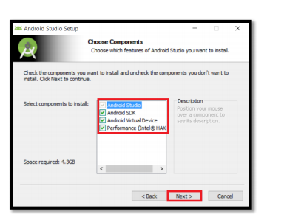
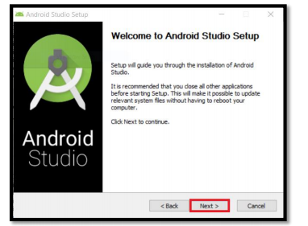
התקנת תכנת אנדרואיד סטודיו
מתקינים את הקובץ שירד לפי ההנחיות.

Slide 4
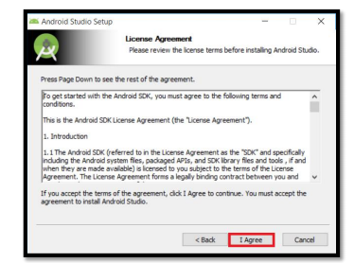
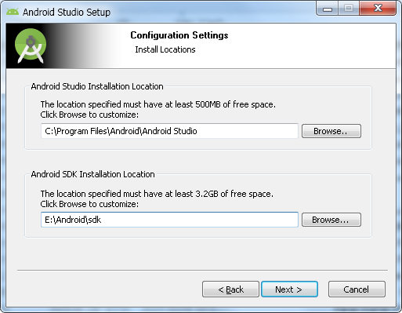
התקנת תכנת אנדרואיד סטודיו
רק אותיות באנגלית. אין להשתמש בשפה אחרת

Slide 5
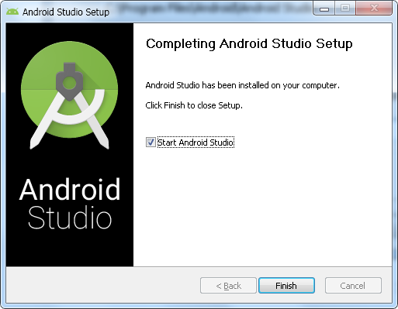
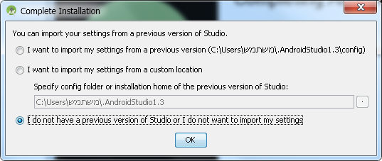
התקנת תכנת אנדרואיד סטודיו
ההתקנה הסתיימה וכעת יפתח מסך האפליקציה.

Slide 6
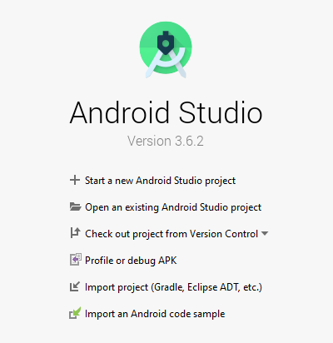
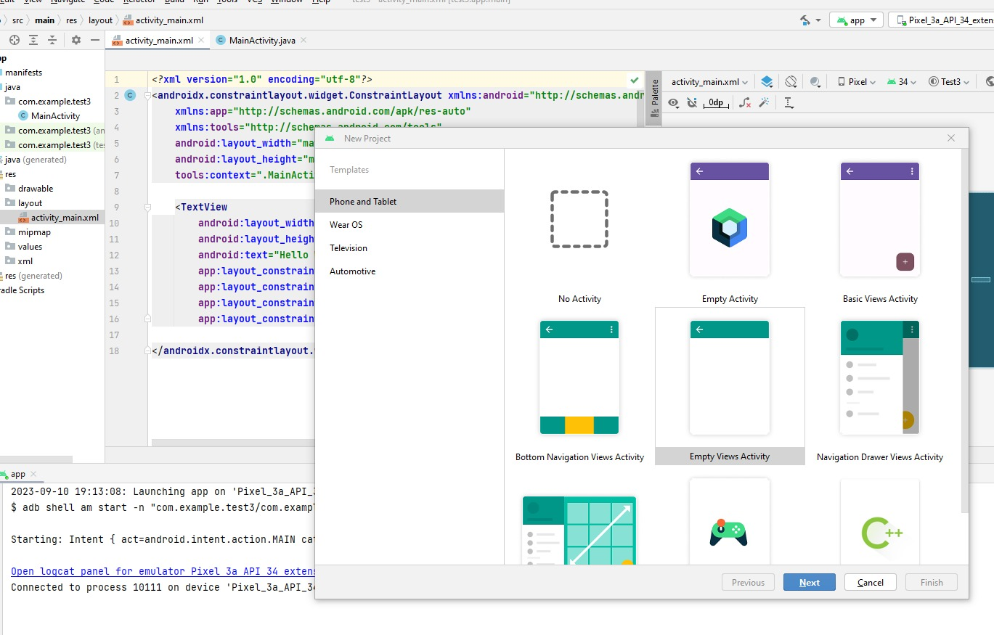
פתיחת פרויקט
נבחר בחירת פרויקט חדש.
EMPTY VIEW ACTIVITY

Slide 7
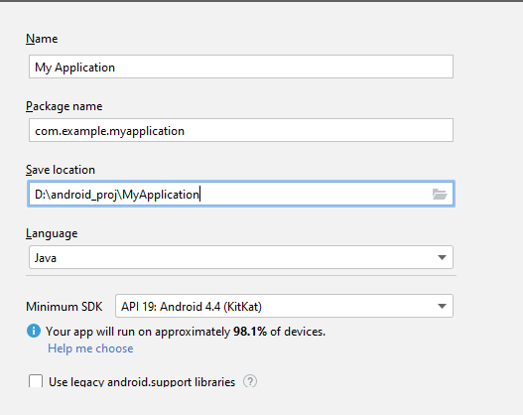
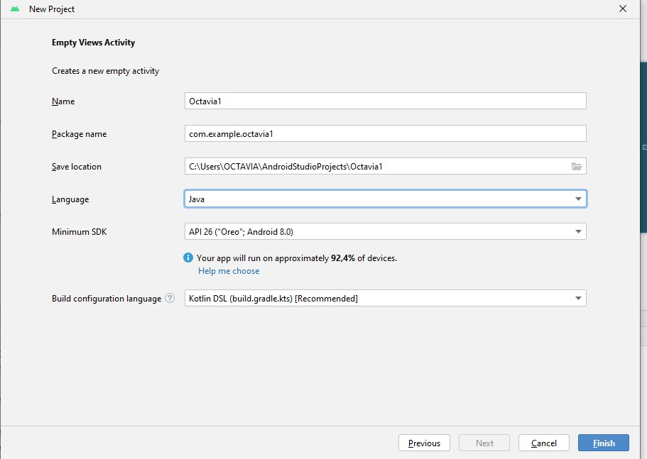
הגדרות הפרויקט
יש להקפיד על שימוש באותיות באנגלית בלבד!
שם הפרויקט
מיקום
שפה - JAVA
גרסא

Slide 8

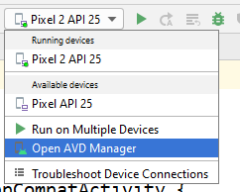
התקנת Emulator
נלחץ על כפתור האמולטור – בהתקנה חדשה יופיע No Device
נבחר Open AVD Manager
AVD – Android Virtual Device

Slide 9
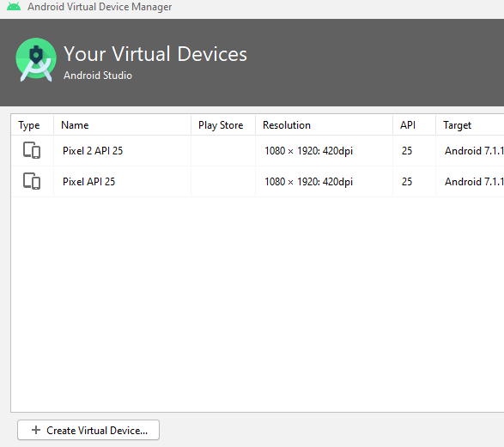
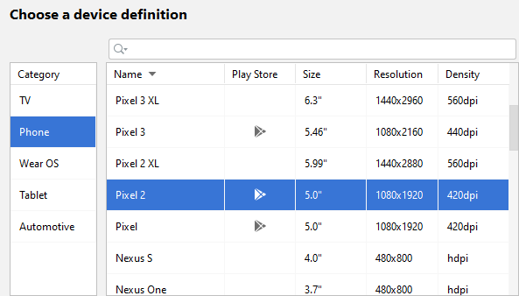
התקנת Emulator
נבחר התקנת אמולטור חדש

Slide 10
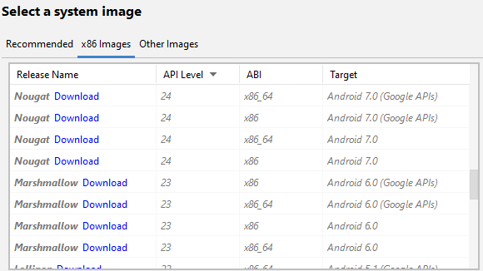
התקנת Emulator
נבחר לשונית *86 Images.
נבחר גירסא עם Google API

Slide 11
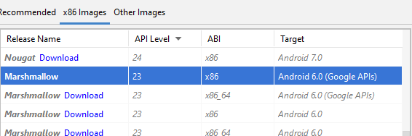
התקנת Emulator
לאחר סיום ההתקנה נבחר את הגירסא שהורדנו ונלחץ סיום.

Slide 12

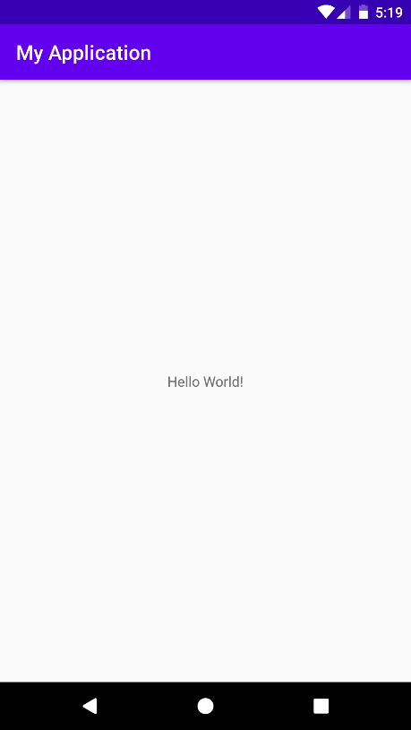

הרצת פרויקט
לחיצה על המשולש הירוק תפעיל את התכנה על האמולטור שנבחר – מופיע משמאל לכפתור.
בכל פרויקט חדש קיימת תיבת טקסט עם הודעה.
אם האמולטור נטען עם הודעה, סיימתם את ההתקנה בהצלחה.

